Slide 1




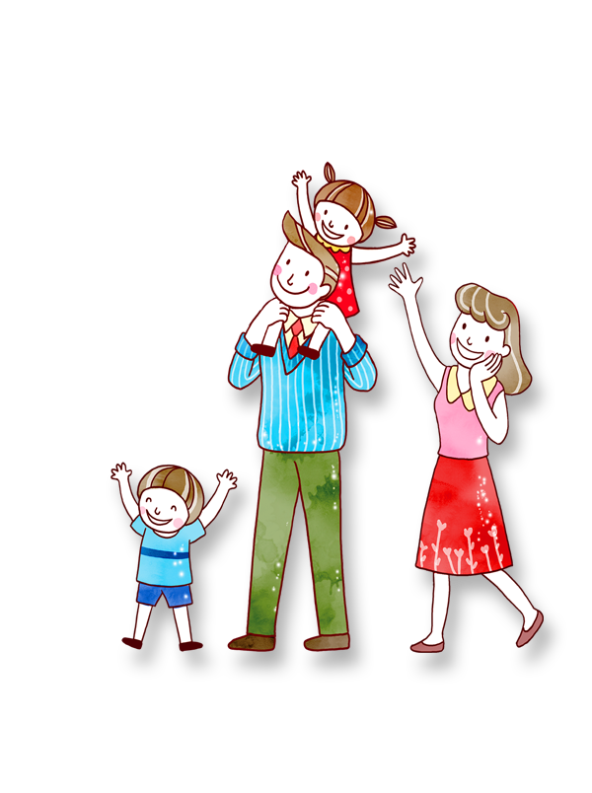
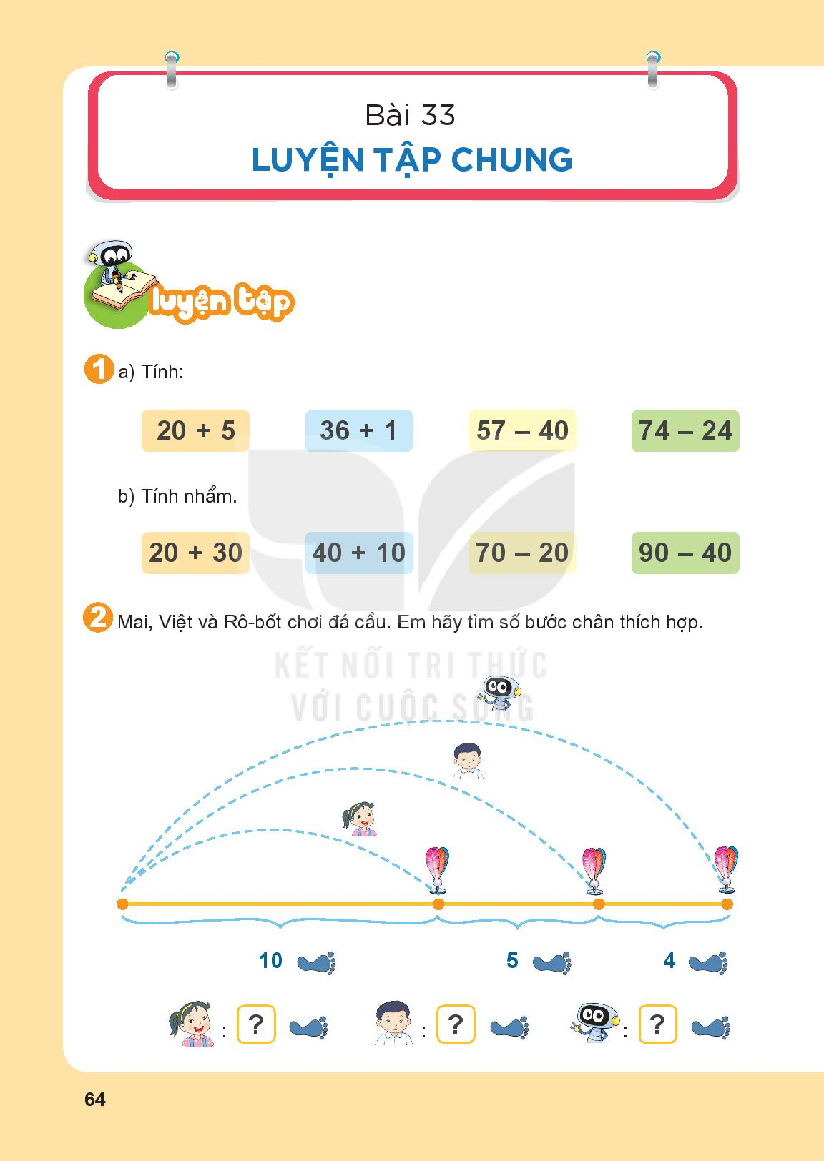


Thứ ….ngày ….tháng 4 năm 2022
CHAØO MÖØNG CAÙC EM ÑEÁN VÔÙI TIEÁT
TOAÙN LÔÙP1

Slide 2
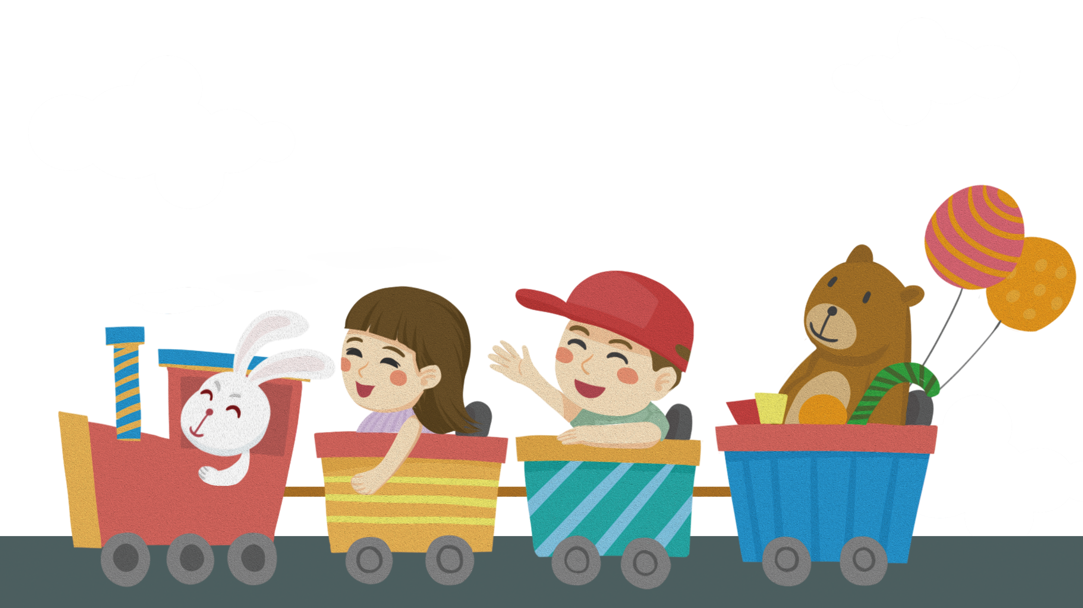
khởi động

Slide 3
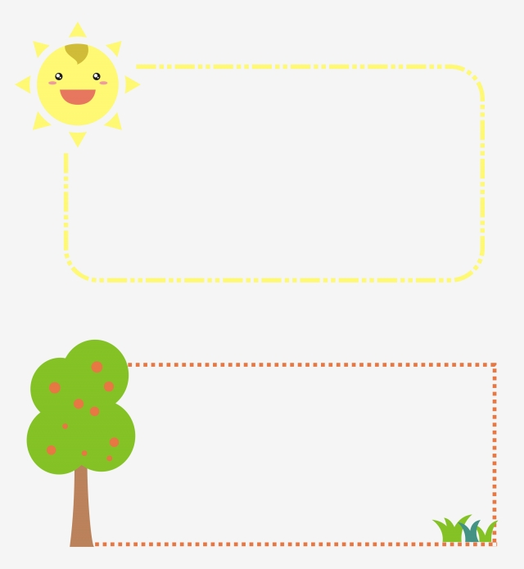
AI NHANH
AI ÑUÙNG

Slide 4
Đặt tính rồi tính:
Viết bảng con
57 - 4
35 + 22
40 - 10

Slide 5

Lưu ý
- Viết các số cùng hàng thẳng cột.
- Tính từ phải sang trái.
- Viết các chữ số rõ ràng.

Slide 6
Đặt tính rồi tính:
57 - 4
35 + 22
40 - 10
57
4
35
22
40
10
-
+
-
53
57
30

Slide 7
Các em làm rất tốt!

Slide 8
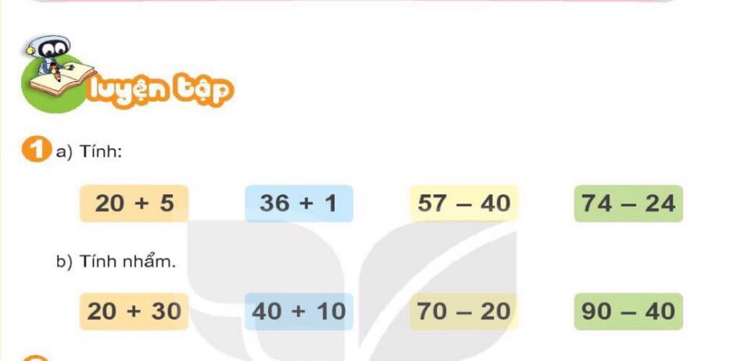
Luyện tập chung

Slide 9


a) Tính
20 + 5 =
37
50
25
36 + 1 =
57 – 40 =
74 – 24 =
17
b) Tính nhẩm
20 + 30 =
50
50
50
50
40 + 10 =
70 – 20 =
90 – 40 =

Slide 10

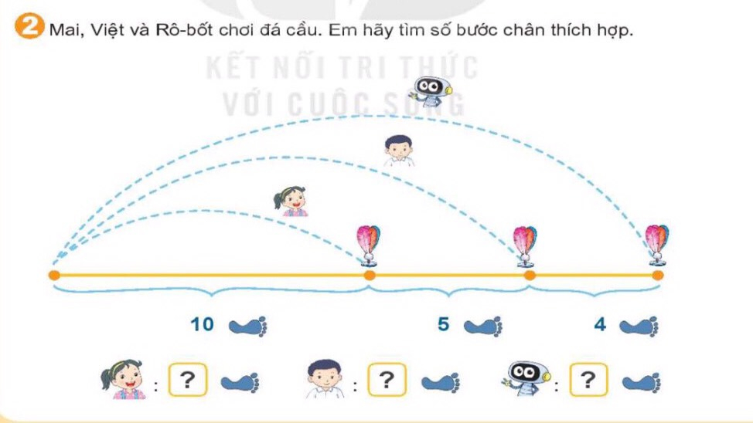

Slide 11
10
15
19
Mai: 10 Việt: 10 + 5 = 15
Rô-bốt : 10 + 5 + 4 = 19

Slide 12

GIẢI LAO
Chúng mình cùng hát bài hát
“Cả nhà thương nhau” nhé!

Slide 13

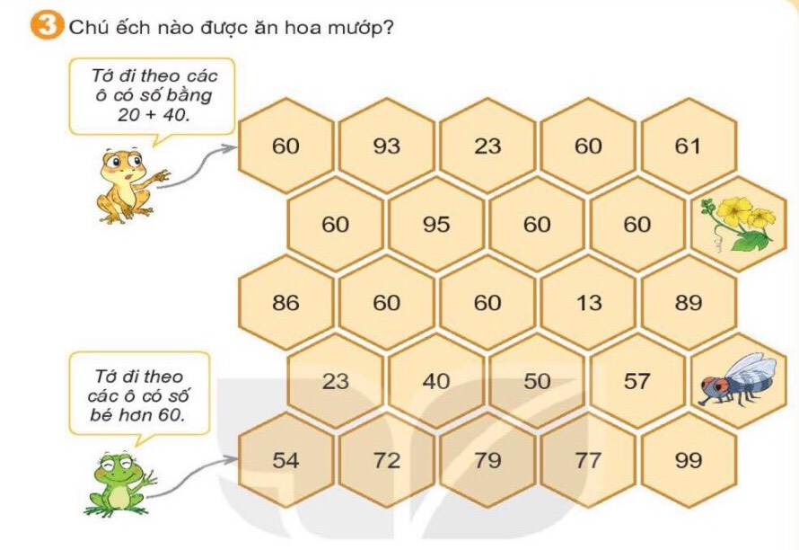
60
60
60
60
60
60
23
40
50
57
54

Slide 14

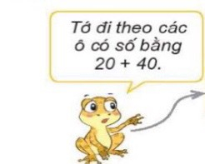
Luyện tập chung

Slide 15
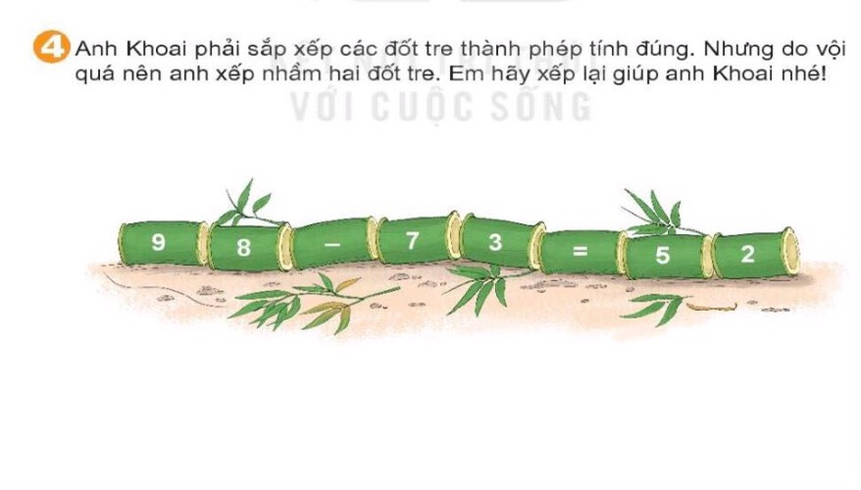
Luyện tập chung
2
5
98 – 73 =
25

Slide 16

Củng cố - Dặn dò
- Nhận xét tiết học
Chuẩn bị bài sau:

